Slide 1

BAYKUŞ APP

Slide 2

İÇERİK
Problem Tanımı
Hedef Kitlemiz
Nakit Akışımız
Geliştirme Önerileri
İş Modeli
Çözüm Önerilerimiz
Vizyonumuz/Misyonumuz
Hizmet Alım Süreci
Pazarlama Stratejisi
Değer Yargısı
Rakip Analizi

Slide 3
Problem Tanımı
Hareketsizlik
İş kaynaklı yoğun stres
Fiziksel ve ruhsal sıkıntılar
Düşük verimlilik

Slide 4

Hedef Kitlemiz
Evden çalışan ve hareketsizlik sorunu bulunan
Büyük iş yükü ve yoğun stresli programı olan
Hareketsizliğin üstünde fiziksel ve ruhsal problemler doğurduğu
Orta-üst gelir grubunda bulunan
22-60 yaş aralığında
Modern ve günceli takip eden beyaz yakalı
Beyaz yakalılardaki bu sorunun farkında olan, verimlilik optimizasyonunu gözeterek elemanlarının zaman kaybetmesini önlemek amacıyla onlara bu hizmeti tahsis etmeyen şirket yetkilileri

Slide 5
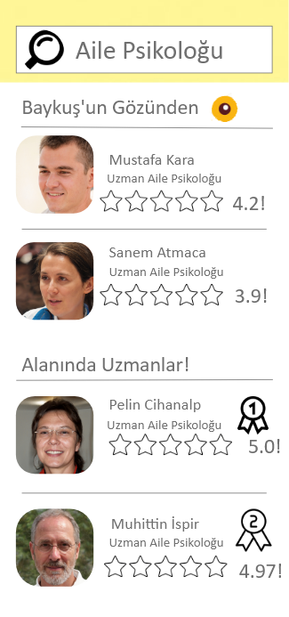
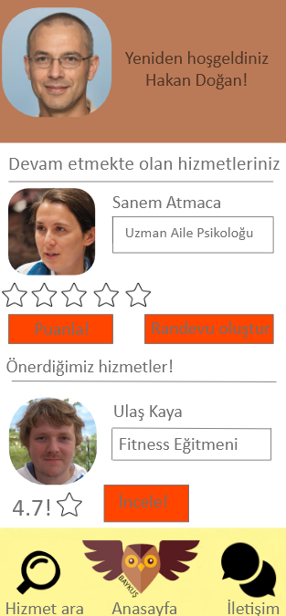
Çözüm önerilerimiz
https://www2.deloitte.com/content/dam/Deloitte/tr/Documents/human-capital/isin-gelecegi-uzaktan-calisma-sisteminde-organizasyonel-dayanikliligi-korumak.pdf

Slide 6
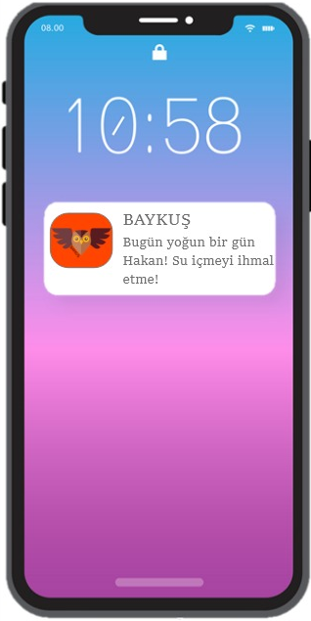
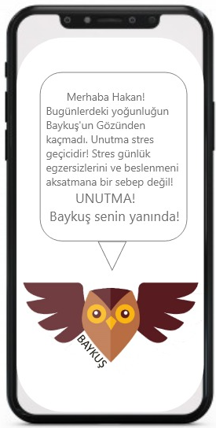

Slide 7




Rakiplerimiz
Aracılık | ü | ü | ü
Verimlilik | ü | ü | ü
Beyaz Yakalılara Özel Asistanlık | ü | û | û
Demo / Teşvik uygulamaları | ü | û | û
Ücretsiz ilan verme hakkı | ü | û | û

Slide 8
Hizmet alım süreci
Üyelik açılması
Sisteme kişisel bilgilerin girilmesi
Uygun hizmetin seçilmesi
Ödeme yapılması
Hizmet alınması
Hizmetin puanlanması

Slide 9
MİSYONUMUZ
Değerli partnerlerimizle birlikte optimum düzeyde müşteri memnuniyeti sağlamak, asimetrik bilgiyi minimuma düşürerek sağlayabileceğimiz kolaylığı azami hale getirmek, insanların yaşam standartlarını ve sosyal refahını geliştirmeye katkıda bulunarak verimliliği artırmak suretiyle daha üretken ve başarılı bir toplum oluşmasına katkıda bulunmak.
VİZYONUMUZ
Ülkemize ve dünyaya hizmetlerimizi geliştirerek yaymak, yeni iş alanları ve inovatif benliğimizle yolculuğumuzu sürdürerek fırsat eşitliğinin tahsisine katkıda bulunmak.

Slide 10
İş Modelimiz
Anahtar partnerler
Hizmet Sağlayıcılar
Anahtar etkinlikler
Aracılık Hizmeti
Serbest Piyasa Oluşturma
Müşteri ilişkileri
Toplanan verilere dayalı destek
Reklam Verenler
Teknik Altyapı Sağlayıcılar
Kişiselleştirilmiş Asistanlık Hizmeti
Uygulama destek birimi
Anketler

Slide 11
B2B
Şirketlerin iş verimliliğinin artması
B2C
Zaman kazanma
Hizmet sağlayıcı iş veriminin artması
C2C
Anlaşmaları olan şirketlerin kazandığı sosyal prestij değeri
Kişisel sağlık asistanlığı
Özelleştirilmiş kullanım
Oluşan serbest piyasanın yarattığı katma değer
Oluşturduğumuz Katma Değerler

Slide 12
Pazarlama Stratejilerimiz
Dijital pazarlama
SEO
SEM
Sosyal Medya
Hediye çekleri
Fiziksel pazarlama
Handoutlar
Şirketlerle iş birlikleri
Word of Mouth
EN UÇ KULLANICIYA ULAŞMA

Slide 13
Nakit Akışı
Komisyon gelirleri
Reklam gelirleri
Sabit giderler
Değişken giderler

Slide 14
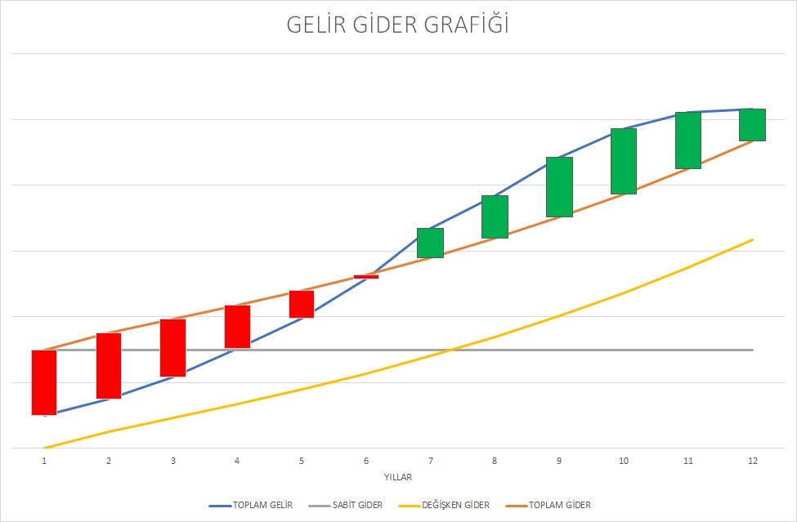

Slide 15
Önemli Tarihler
Fikir olgunlaştırma ve detaylı pazar araştırması
Belirlenecek kanallardan tanıtım
Eylül 2020
Kasım 2020
Ağustos 2020
Ekim 2020
İş geliştirme ve uygulama tasarımı
Uygulamanın lansmanı

Slide 16
Pandemi sonrası dönemde BaykuşApp
Gelişen müşteri ağı sayesinde yapılacak pazar araştırmaları
Araştırmalardan elde edilecek sonuçlar doğrultusunda hedef kitlemizin genişletilmesi
Genişleyen hedef kitlemizin mevcut hizmetlerden farklı olarak hangi alanlarda hizmet talep ettiğinin belirlenmesi ve hizmet verenlerden talep toplama
Pandemi sonrası dönemde, sağlık sektörü içinde diğer alanları da kapsayan bir kişisel sağlık asistanı uygulamasına evrimleşme

Slide 17
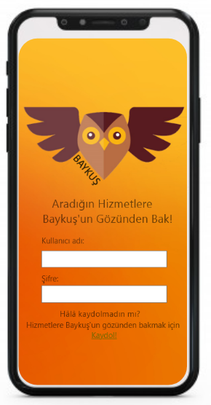



Ne bekliyorsun, hadi indirsene!

Slide 18

Muharrem Yalman Mustafa Avcı Münevver Sena Özden Naim Gürbüz
Nur Ömeroğlu Nuri Özkan Oğulcan Patlar

Slide 19
TEŞEKKÜRLER!

